Slide 1
מערכים דינמיים וניתוח לשיעורין
שולמית יצחקי
0534194495

Slide 2
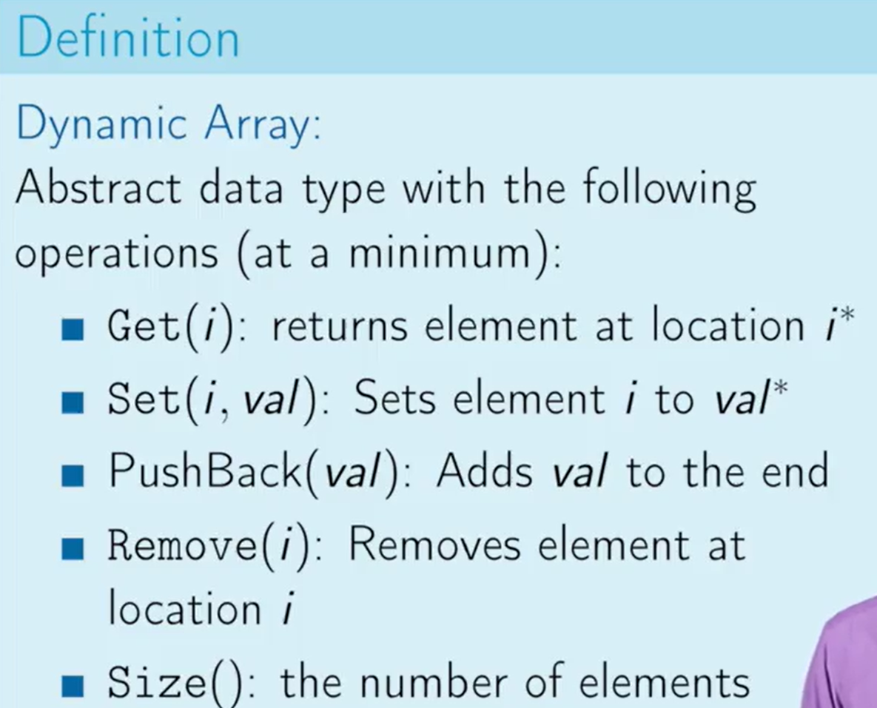
מערכים דינמיים וניתוח לשיעורין
שולמית יצחקי
0534194495

Slide 3
מערכים דינמיים
שולמית יצחקי
0534194495

Slide 4
למה נשתמש במערכים דינמיים
-מערך רגיל הוא בעל גודל קבוע וא"א לשנות אותו בזמן ריצה – לא מתאים כשצריך לגדול.
לעומת זאת במערך דינמי ניתן לשנות, להוסיף, למחוק ועוד... בכל זמן שרוצים
שולמית יצחקי
0534194495

Slide 5
הצורך במערך דינמי-
לעיתים לא ניתן לדעת מראש כמה מקום נצטרך.
ולכן נשתמש במערך שמשנה את גודלו לפי הצורך
מערך דינמי מאפשר גמישות בגודל.
שולמית יצחקי
0534194495

Slide 6
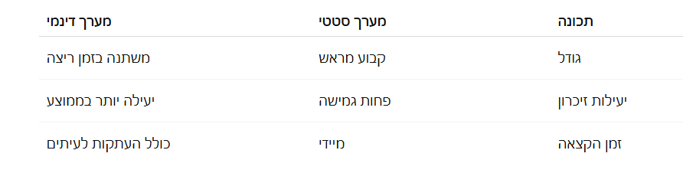
למה נשתמש במערכים דינמיים
-מערך רגיל הוא בעל גודל קבוע וא"א לשנות אותו בזמן ריצה – לא מתאים כשצריך לגדול.
שולמית יצחקי
0534194495

Slide 7
איך עובד מערך דינמי?
- מתחילים בגודל קטן (נניח 1 או 2).
- מוסיפים אלמנטים עד שהמערך מתמלא.
- ברגע שאין מקום:
1. יוצרים מערך חדש בגודל כפול.
2. מעתיקים את כל הערכים.
3. מוסיפים את הערך החדש.
שולמית יצחקי
0534194495

Slide 8
מתי קורה שיכפול?
- לדוגמה: גודל התחלתי 2
→ הוספה 3 תדרוש מערך חדש בגודל 4
→ הוספה 5 תדרוש מערך חדש בגודל 8
- ההכפלה מתרחשת כשאין מקום להוספה חדשה.
שולמית יצחקי
0534194495

Slide 9
עלות ההוספה במערך דינמי
- רוב ההוספות הן מהירות: O(1)
- מדי פעם יש צורך בהעתקה של כל המערך → פעולה יקרה: O(n)
- איך מנתחים ביצועים של מבנה כזה?
שולמית יצחקי
0534194495

Slide 10
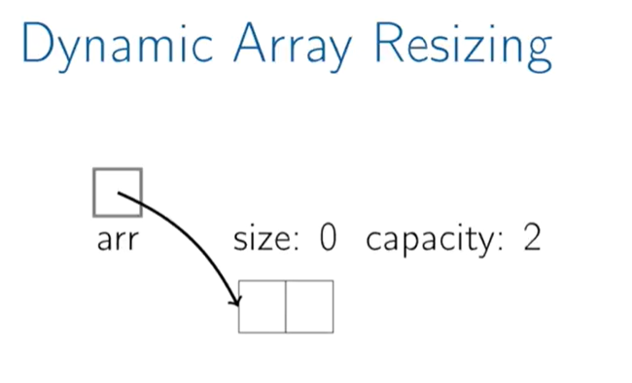
איך עובד מערך דינמי?
- מתחילים בגודל קטן (נניח 1 או 2).
- מוסיפים אלמנטים עד שהמערך מתמלא.
- ברגע שאין מקום:
1. יוצרים מערך חדש בגודל כפול.
2. מעתיקים את כל הערכים.
3. מוסיפים את הערך החדש.
שולמית יצחקי
0534194495

Slide 11
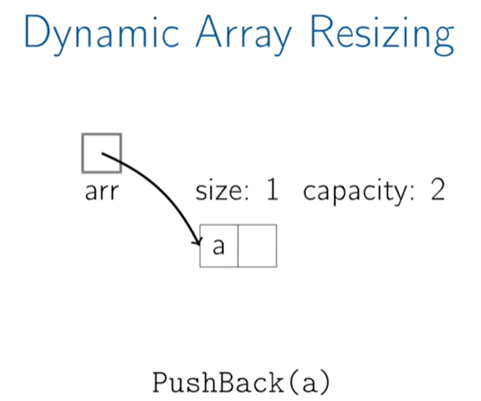
איך עובד מערך דינמי?
- מתחילים בגודל קטן (נניח 1 או 2).
- מוסיפים אלמנטים עד שהמערך מתמלא.
- ברגע שאין מקום:
1. יוצרים מערך חדש בגודל כפול.
2. מעתיקים את כל הערכים.
3. מוסיפים את הערך החדש.
שולמית יצחקי
0534194495

Slide 12
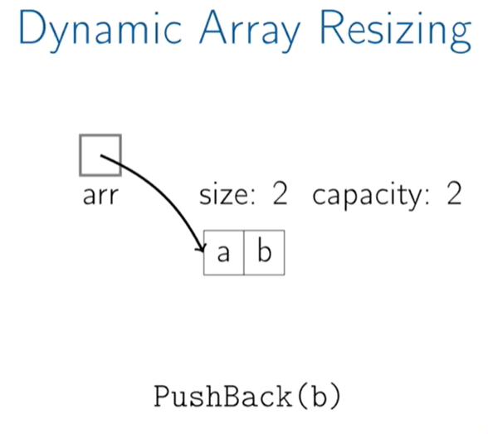
איך עובד מערך דינמי?
- מתחילים בגודל קטן (נניח 1 או 2).
- מוסיפים אלמנטים עד שהמערך מתמלא.
- ברגע שאין מקום:
1. יוצרים מערך חדש בגודל כפול.
2. מעתיקים את כל הערכים.
3. מוסיפים את הערך החדש.
שולמית יצחקי
0534194495

Slide 13
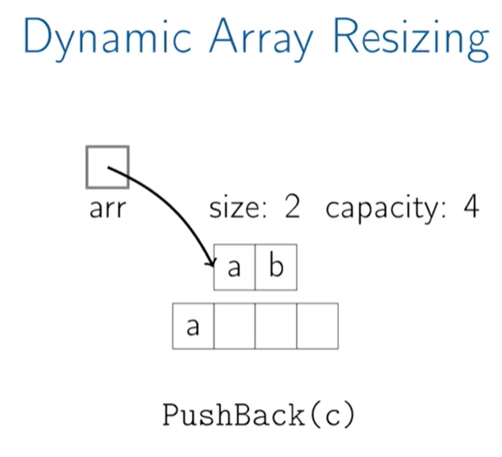
1
שולמית יצחקי
0534194495

Slide 14
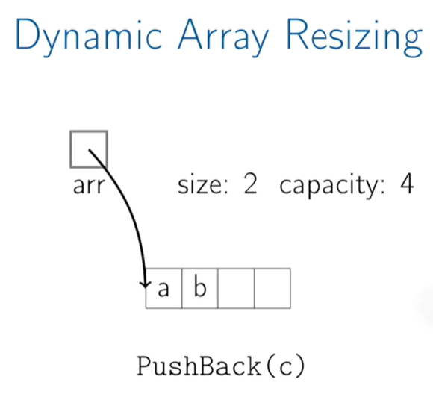
1
שולמית יצחקי
0534194495

Slide 15
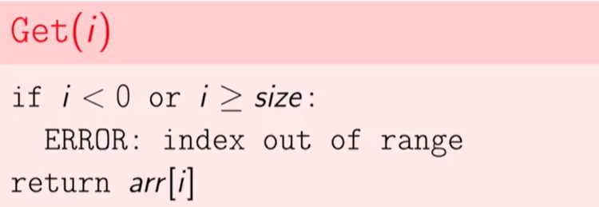
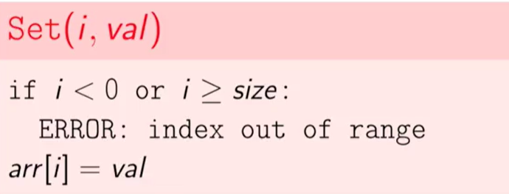
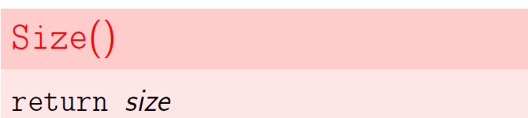
קוד:
שולמית יצחקי
0534194495

Slide 16
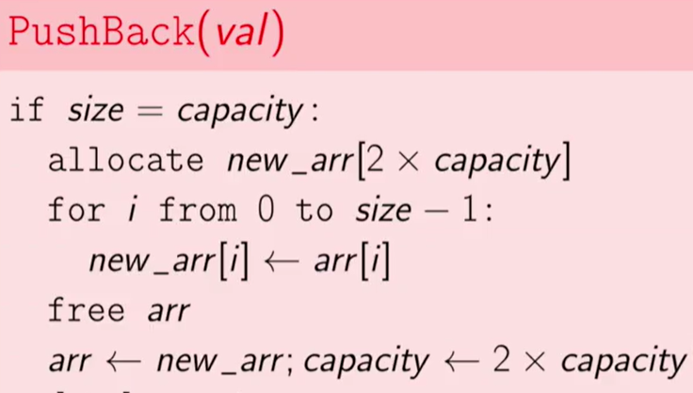
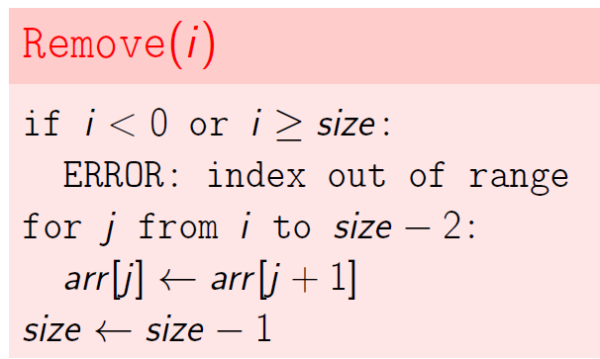
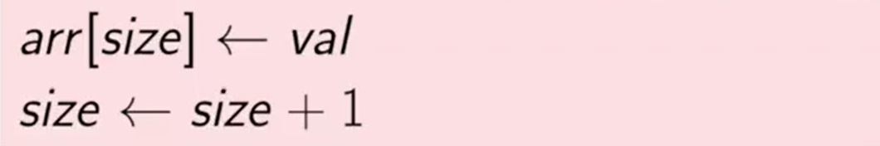
קוד:
שולמית יצחקי
0534194495

Slide 17
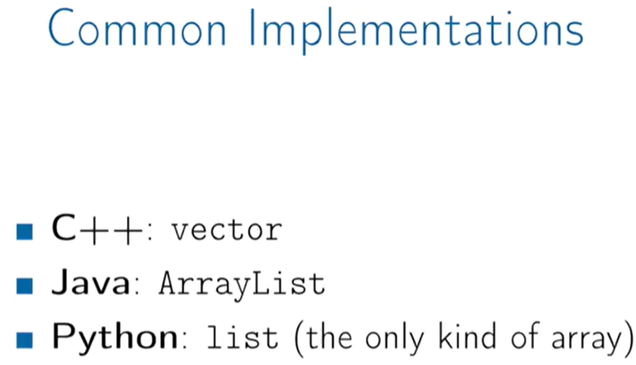
1
שולמית יצחקי
0534194495

Slide 18
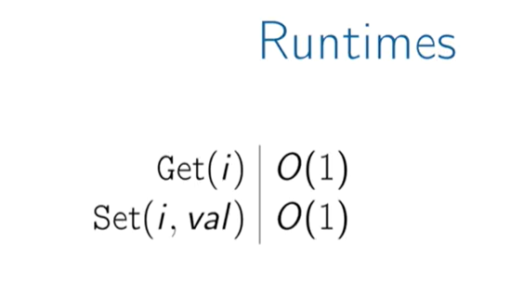
1
שולמית יצחקי
0534194495

Slide 19
What is the tightest correct upper bound on the running time of a PushBack operation on an dynamic array currently containing nnn elements in the worst-case?
שולמית יצחקי
0534194495

Slide 20
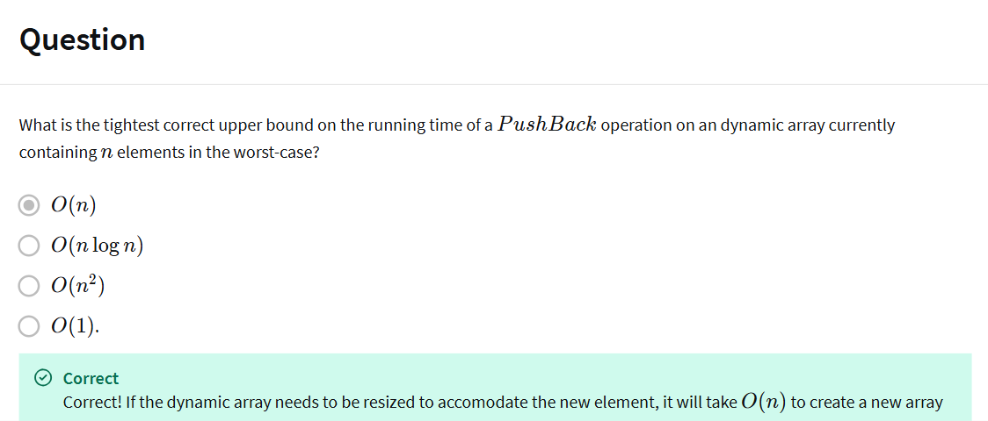
1
שולמית יצחקי
0534194495

Slide 21
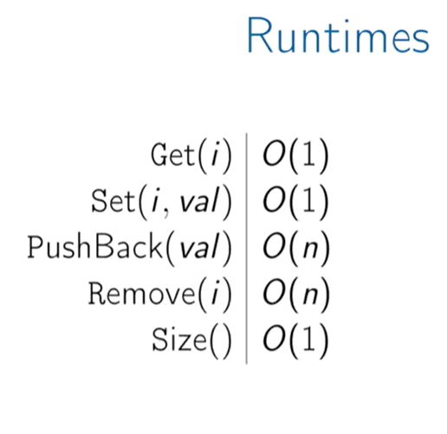
1
שולמית יצחקי
0534194495

Slide 22
ניתוח לשיעורין
שולמית יצחקי
0534194495

Slide 23
ניתוח לשיעורין
מה זה?
מדידה של העלות הממוצעת של פעולה בסדרה של פעולות – גם אם חלקן יקרות.
שולמית יצחקי
0534194495

Slide 24
לדו' במערך דינמי איך נחשב את זמן הוספת איבר חדש?
הרי בחלק מהמקרים זה לוקח O1 ולפעמים .On
שולמית יצחקי
0534194495

Slide 25
מערכים דינמיים וניתוח לשיעורין
בניתוח לשיעורין Amortized-Analysis אנחנו לא בודקים את הזמן הגרוע ביותר של פעולה אחת, אלא את העלות הממוצעת לפעולה לאורך סדרת פעולות.
מתי משתמשים בזה?
כאשר רוב הפעולות זולות, אבל לעיתים נדירות יש פעולה יקרה מאוד.
שולמית יצחקי
0534194495

Slide 26
שלוש שיטות לחישוב זמן ריצה לשיעורין:
בקורס נלמד שיטה אחת:
שיטת הצבירה
שולמית יצחקי
0534194495

Slide 27
- מחשבים את העלות הכוללת של n פעולות.
- מחלקים ב-n כדי לקבל את העלות הממוצעת.
- לדוגמה: אם 10 פעולות עולות סה"כ 30 יחידות → ממוצע = 3.
שיטה 1:
שיטת הצבירה (Aggregate Analysis)
שולמית יצחקי
0534194495

Slide 28
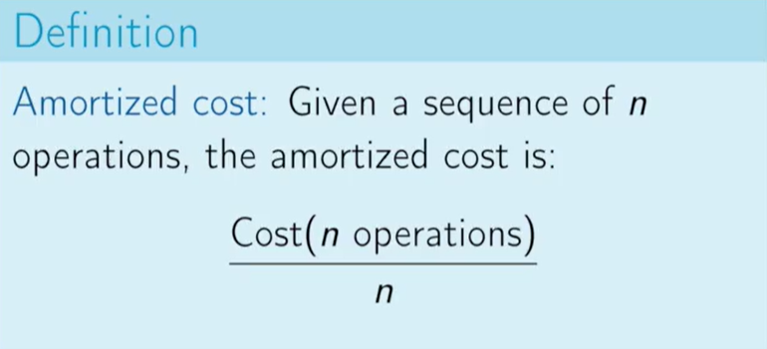
איך נחשב?
שולמית יצחקי
0534194495

Slide 29
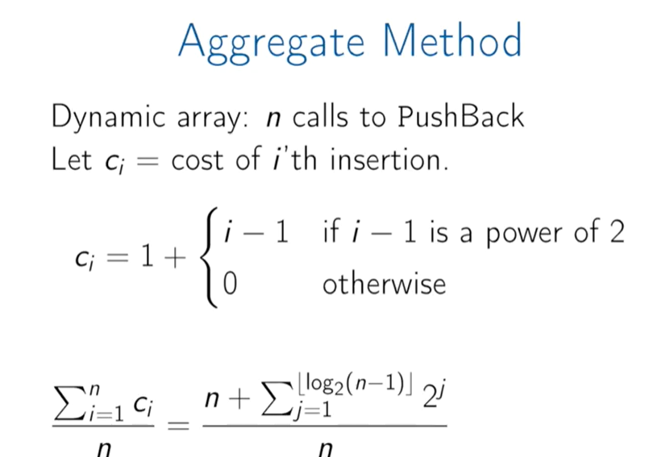
בהוספה למערך דינמי:
שולמית יצחקי
0534194495

Slide 30
נסכום את כל הפעולות שיש:
כאשר נוסיף למערך-ייקח n כי צריך להוסיף מקום ולהעתיק את כל המערך + להוסיף את האיבר העצמו למקום הפנוי.
מערכים דינמיים
שולמית יצחקי
0534194495

Slide 31
אבל אם בכל פעם שנרצה להוסיף ולא יהיה מקום נגדיל את המערך בפי 2.
אח"כ יהיה לנו n/2 פעמים שבהם ייקח לנו רק 1.
מערכים דינמיים
שולמית יצחקי
0534194495

Slide 32
איך נחשב את הזמן ריצה??
ע"י שיטת הצבירה :
אם יש לנו nפעולות הוספה במערך דינמי.
יש לנו לאותה פעולה שני זמני ריצה-
יש מקום פנוי וייקח 1
אין מקום פנוי ונגדיל פי 2 את המערך נעתיק אליו הכל ייקח אורך המערך.
כמה פעמים נצטרך להכפיל ב2?
Log(n)
כמה פעמים ייקח O1? n- Log(n)
מערכים דינמיים
שולמית יצחקי
0534194495

Slide 33
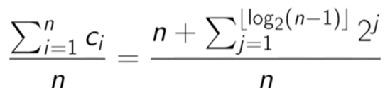
Log(n) פעמים שנצטרך להגדיל - ייקח אורך המערך
+n פעמים יקח 1
נחלק בn
ונגיע לנוסחה הזו:
מערכים דינמיים
וזה יהיה שווה 1
ולכן נדע שהוספת איבר למערך ייקח 1 בממוצע.
שולמית יצחקי
0534194495

Slide 34

מערכים דינמיים
Log פעמים נחשב אורך המערך:
2בחזקה של מ1 ועד log ייתן את האורך בכל פעם.
זה ייתן את כל כפולות 2.
שולמית יצחקי
0534194495

Slide 35
מערכים דינמיים
שלוש שיטות לחישוב זמן ריצה לשיעורין:
שולמית יצחקי
0534194495

Slide 36
תרגילים
מערכים דינמיים
שולמית יצחקי
0534194495

Slide 37
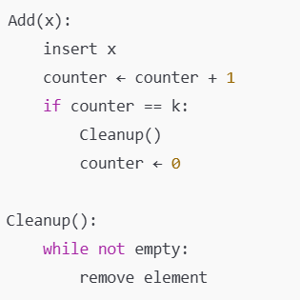
תרגילי 1
מערכים דינמיים
יש מבנה נתונים (למשל רשימה או תור) שתומך בפעולות:
Add(x) – מוסיף איבר למבנה.
כל פעם שנוספו k איברים (למשל כל פעולת Add ה-k), מופעלת אוטומטית פעולה Cleanup() שמוחקת את כל האיברים מהמבנה.
נתונה סדרה של n פעולות Add, נתח את העלות הכוללת של כל הפעולות כאשר כל insert ו-remove עולים 1.
שולמית יצחקי
0534194495

Slide 38
פתרון
מערכים דינמיים
פעולת ההכנסה לוקחת 1
כל k פעמים נמחק =ייקח k כי זה אומר שהכנסנו k איברים מבלי למחוק אותם ולכן יש kאיברים .
ולכן אם יש nפעולות ייקח N להוסיף+
K*(N/K)= N למחוק כי יהיה N/K פעמים שנימחק*kהזמן שיקח בכל פעם.
סה"כ 2n
נחלק למספר ההוראות-n
יוצא 1=n/n
שולמית יצחקי
0534194495

Slide 39
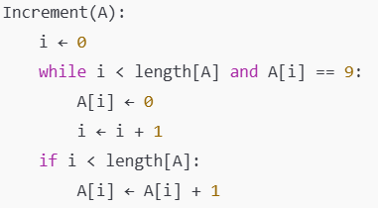
תרגיל 2
מערכים דינמיים
נתון מערך המיצג מספר כאשר התא הראשון מכיל את ספרת היחידות. התא השני מכיל את העשרות, מאות וכו'
ישנה פעולה של הוספה: בכל פעם מוסיפים לאיבר הכי פחות משמעותי 1.
אם הוא כבר 9 מאפסים אותו ועוברים לאיבר הבא.
כמה זמן תיקח פעולה אחת של הוספה?
שולמית יצחקי
0534194495

Slide 40
תרגילים
מערכים דינמיים
ממשי תור בעזרת 2 מחסניות
נתונים 3 מחסניות נדרש להוציא את הראשון והאחרון
שולמית יצחקי
0534194495

